Slide 1





全国公开课系列———
剧震无法避免
更需精挑细选
经传投研
张明科
课程日期
执业编号
A1120619100001

Slide 2
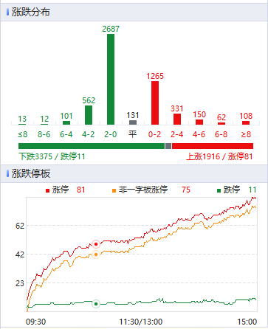
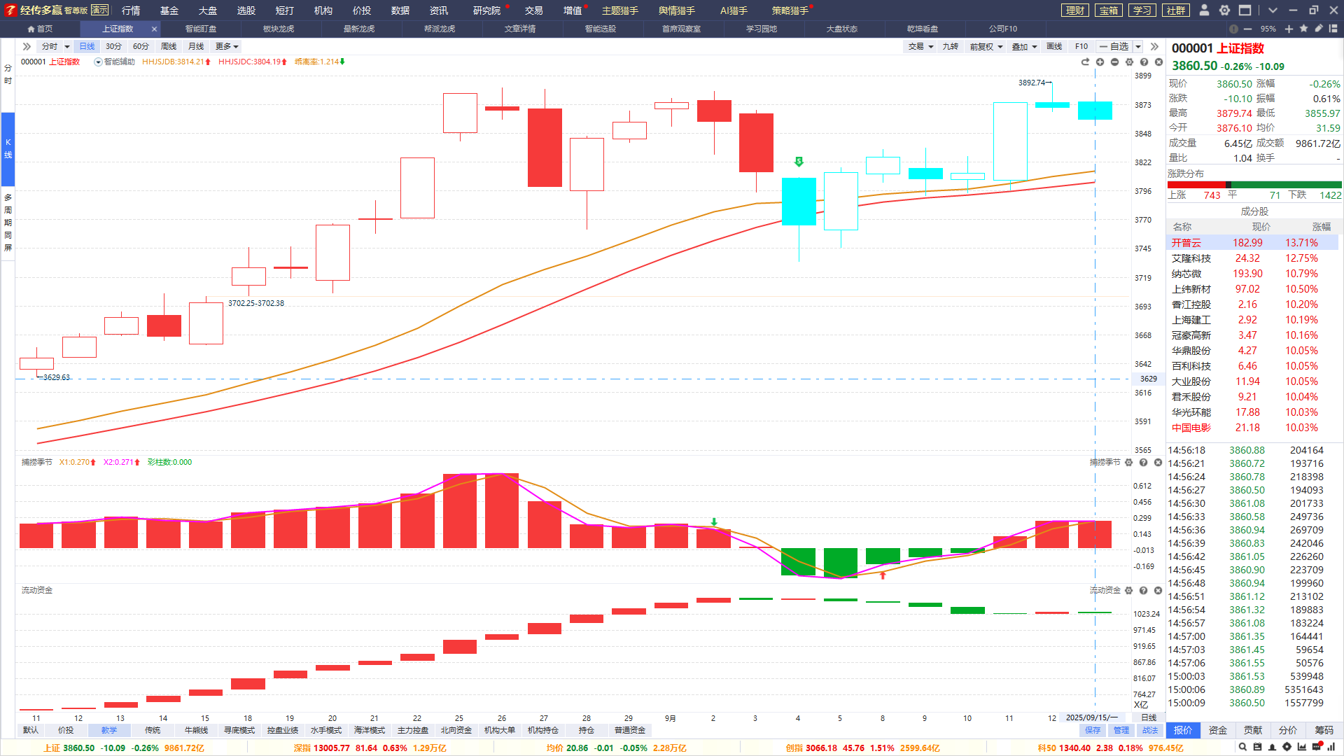
大盘及市场节奏
两市缩量2435亿，量能不断震荡，还是龙虎跟起来比较到位；
操作思路：牛线下移才是调整的开始，在此之前，市场调整，看辅助线附近机会；
龙虎整体净买强度和情绪到位，其引导的炒作方向依然坚挺。

Slide 3
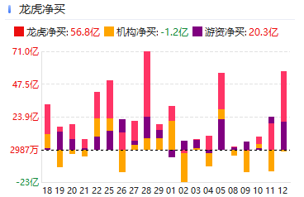
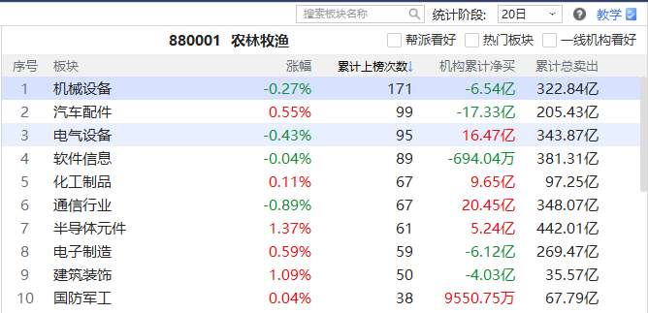
哪个部分最具价值？
 | 大多数人正确 | 大多数人错误
我们正确 | 1 | 2
我们错误 | 3 | 4
龙虎主炒方向，近一月韧性强
市场大跌，剧烈调整，龙虎逆势强买
想收获远超市场平均收益？不是人云亦云，而要跟最强者走！

Slide 4
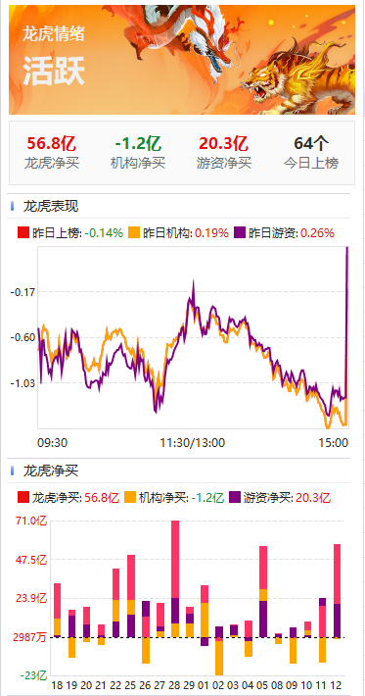
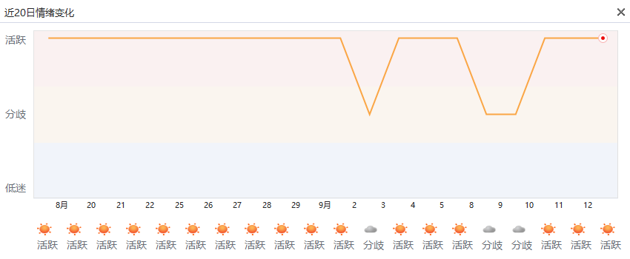
龙虎炒作情绪度强
涨跌停的背后，是游资机构的短线推动为主，
龙虎情绪活跃代表龙虎进攻意见统一，炒作溢价能力强。
情绪3~5日活跃反映进攻性好，一两日不活跃不影响

Slide 5
盘前消息看点
序号 | 消息简要 | 具体消息 | 相关个股/解读
1 | 商务部：对原产于美国的进口相关模拟芯片发起反倾销立案调查 | 1、商务部决定自2025年9月13日起对原产于美国的进口相关模拟芯片进行反倾销立案调查。 2、商务部就美国对华集成电路领域相关措施发起反歧视立案调查。 | 模拟芯片：圣邦股份、纳芯微、思瑞浦、艾为电子、杰华特 国产芯片：芯原股份、海光信息、寒武纪、中芯国际、华虹公司
2 | 餐厅预制菜需要明示 国标草案已过审即将公开征求意见 | 在罗永浩质疑西贝部分餐品为预制菜，而西贝断然否认引发广泛关注的当下，倍受瞩目。业内人士，直面争议焦点，倒逼产业升级。国家卫健委主导的《预制菜食品安全国家标准》草案已悄然通过专家审查，即将向社会公开征求意见。届时，预制菜“身份”将有统一说法，餐饮门店是否使用、如何使用预制菜，也将首次纳入强制信息披露范畴。这将是预制菜行业走向合规时代的关键节点。 | 预制菜：惠发食品、千味央厨、海欣食品、味知香、得利斯 北交所+预制菜：盖世食品、一致魔芋、欧福蛋业
3 | 国务院常务会议：推动我国生物医学技术创新发展 |  | 创新药：昭衍新药、塞力医疗、昂利康、广生堂、舒泰神 北交所+创新药：新赣江
4
5

Slide 6
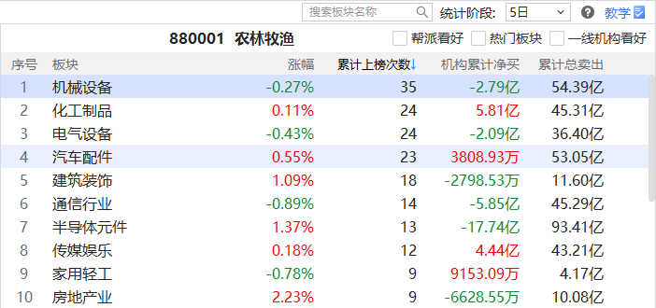
板块看点-龙虎
短打-席位密码-板块龙虎：龙虎累计上榜次数靠前，
游资机构扎堆炒作，易诞生超强势个股/热点
行业：电气设备、化工、汽车配件、机械设备、建筑装饰
主题：机器人、汽配、芯片、算力、固态电池、大消费

Slide 7
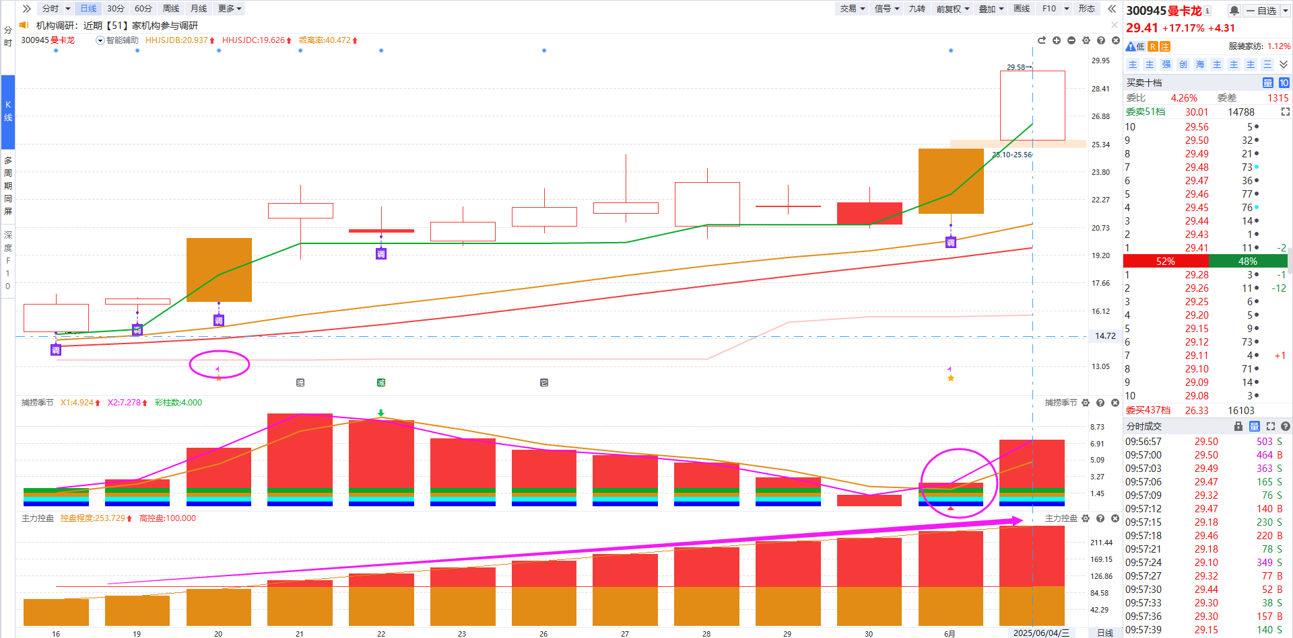
紫旗回档战法
资金：近10天出龙虎紫旗
(龙虎榜净买入，且有机构参与）
1
紫旗回档示意图
趋势：智能辅助线
跌破辅助线则为战法结束
2
3
买卖点：金叉死叉
有其他资金支持更好
追求进攻型龙虎，拉升调整后的潜力爆发波段

Slide 8
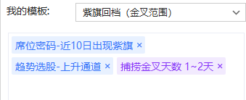
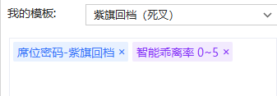
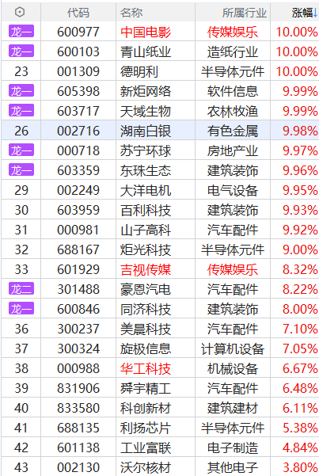
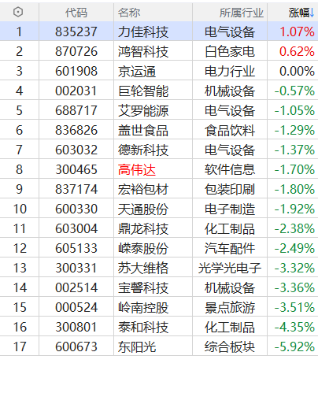
选股条件
盘中
盘后
选择紫旗（机构版以上），寻找金叉「进攻」初期的节奏
直接选「紫旗回档」，死叉3天以上，等待回档的「潜力」股
9月14

Slide 9
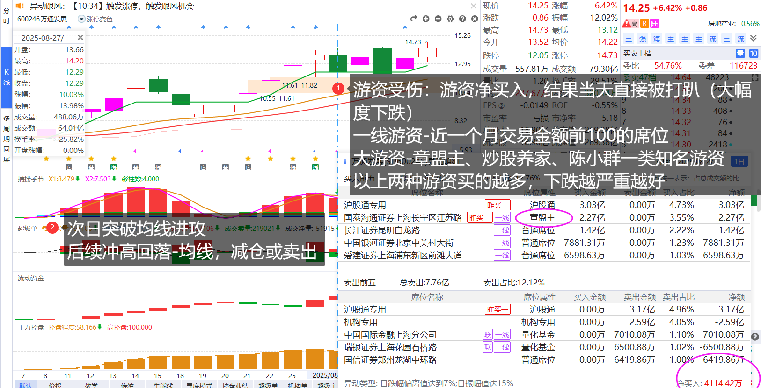
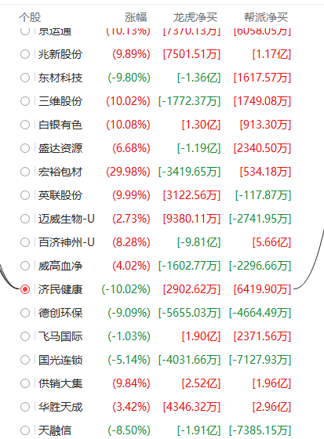
游资受伤自救
震荡预期下使用
注意买方若出现3个以上东财拉萨（散户代表），则尽量避免超短线介入

Slide 10
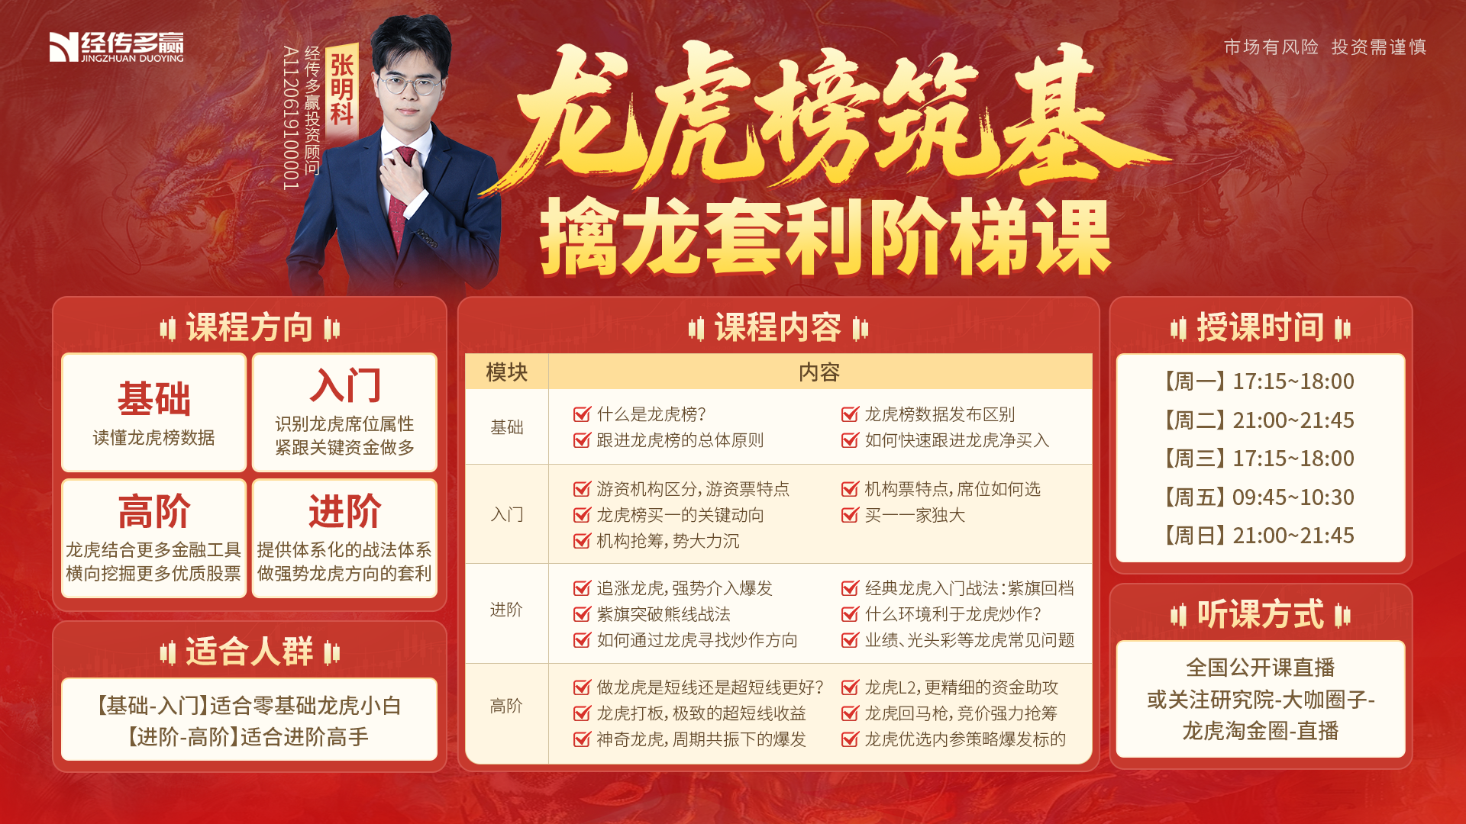

Slide 11

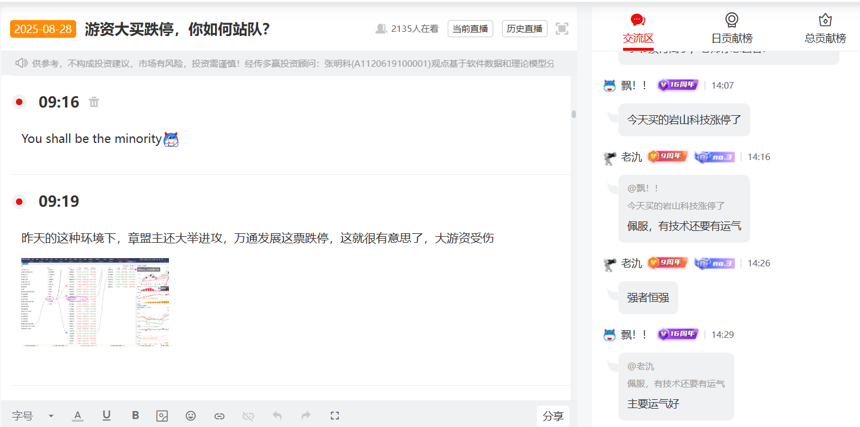
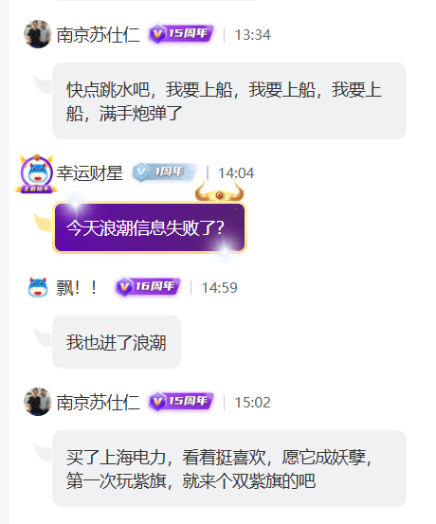
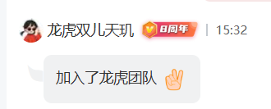

加入龙虎圈，一起跟踪最强势方向！
圈子案例仅供龙虎盈利模式分析，不构成购买建议，应根据自己掌握战法或目标进行选股操作

Slide 12

Notes:
https://neican.n8n8.cn/vip-column-h5/column-detail/6

Slide 13
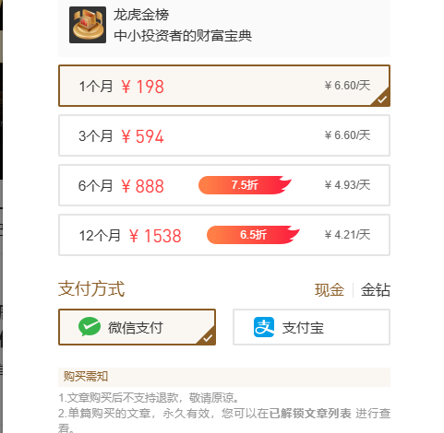

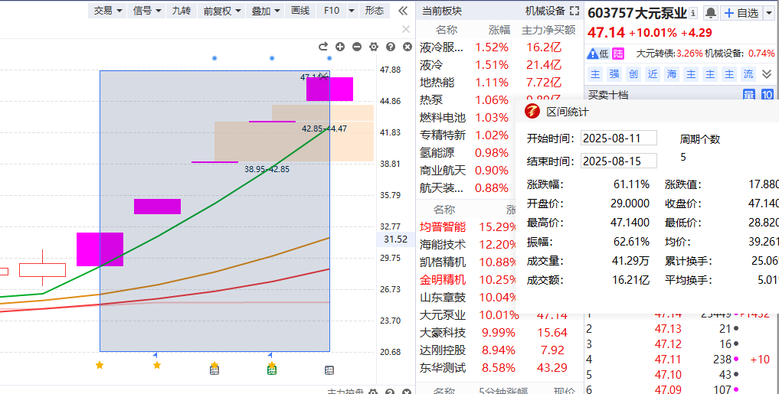
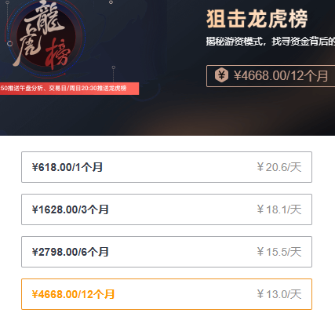

龙虎金榜
某友商
扫码订阅《龙虎金榜》，畅享一周4篇（每篇2个龙虎标的）内容策略服务，助力挖掘更多强势龙虎方向！

Slide 14
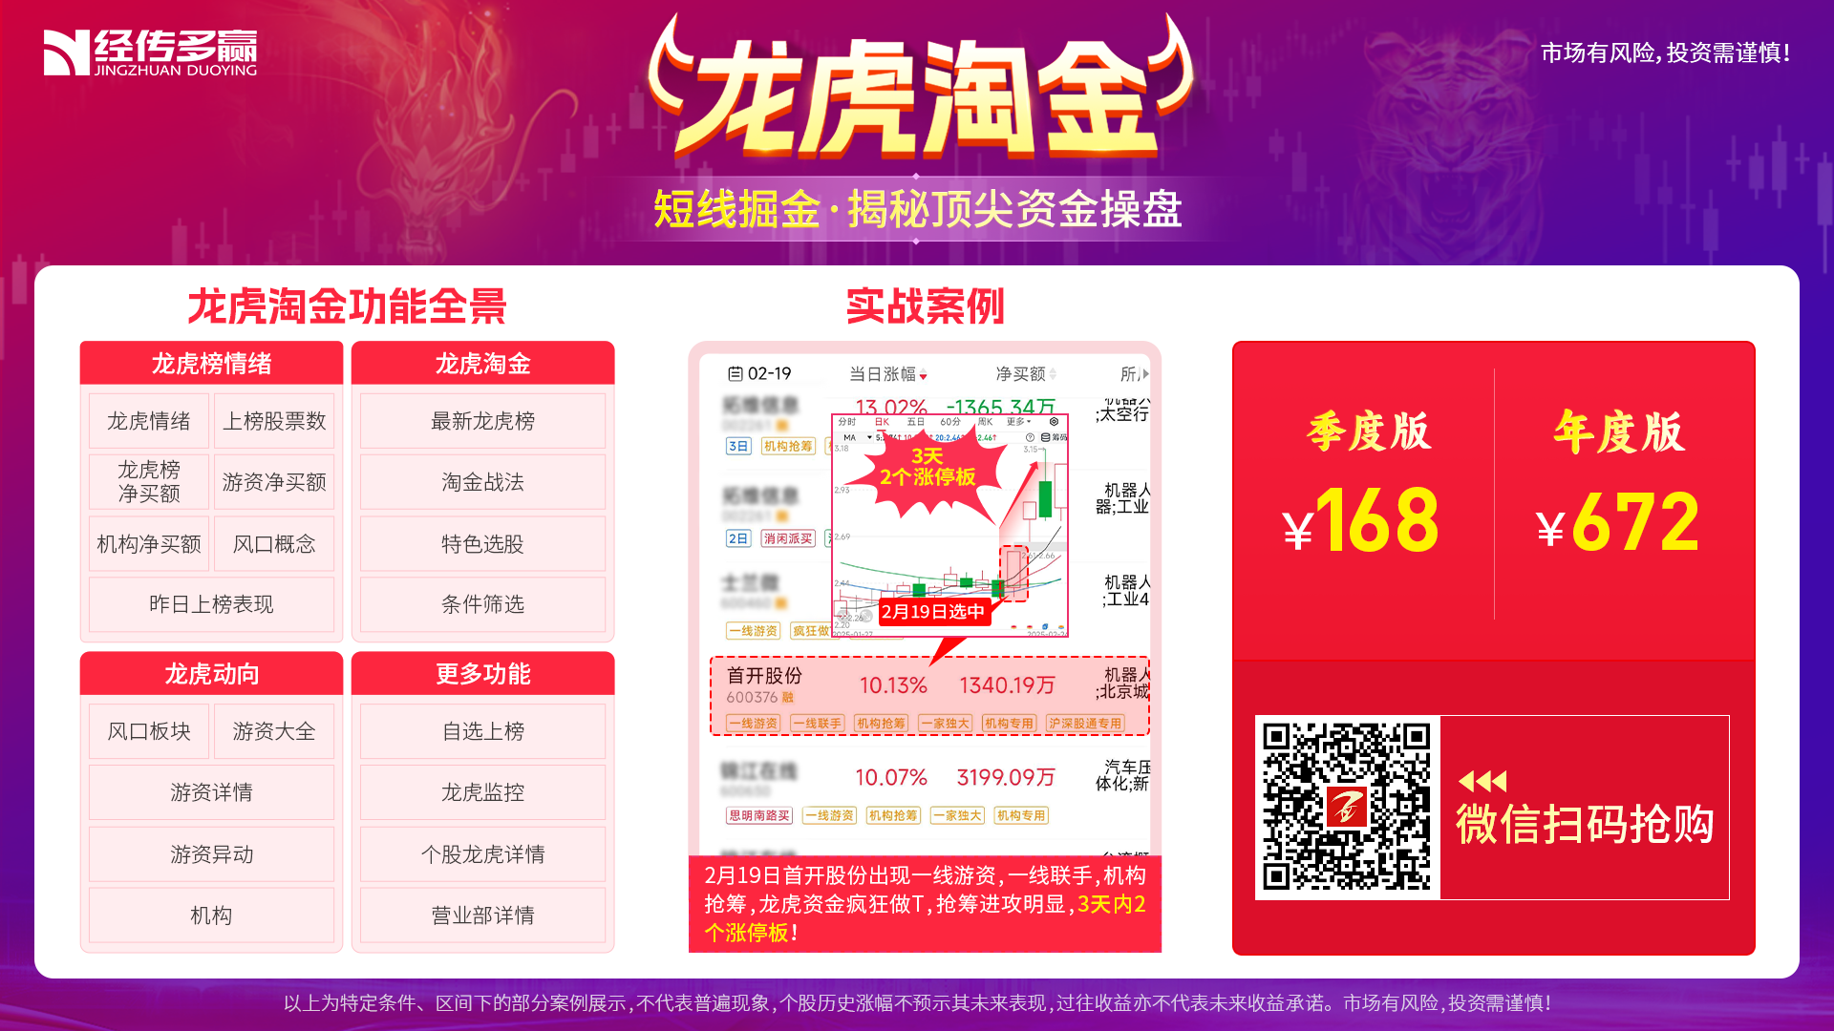
Notes:
https://a1.n8n8.cn/pc-page/lhtj?open=renewal&pageId=400000980

